Slide 1
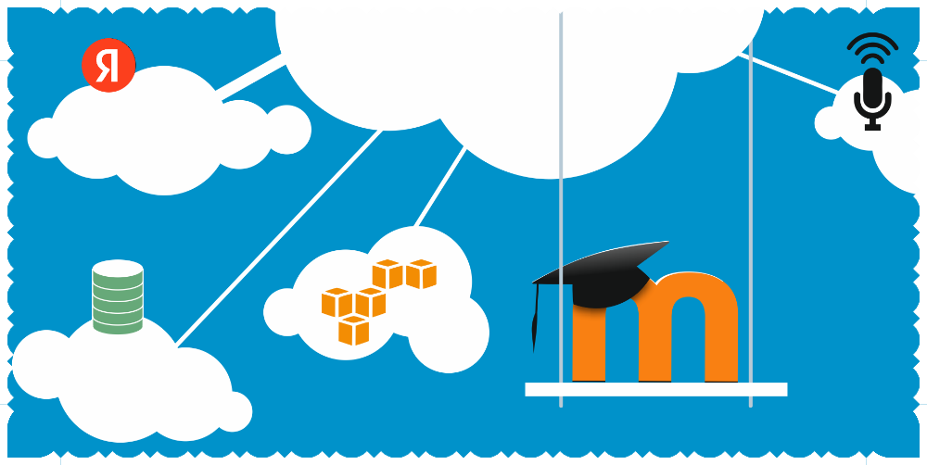
Кейс “Перевод портала СДО на облачные сервисы”
Толпыгин Сергей СПбПУ 2022

Slide 2
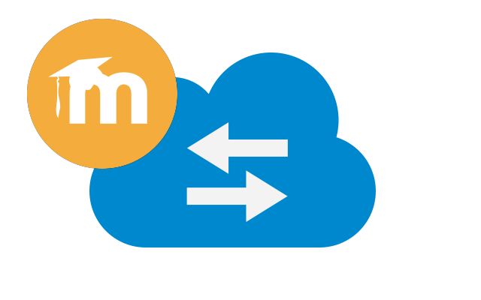
Традиционная архитектура LAMP

Slide 3
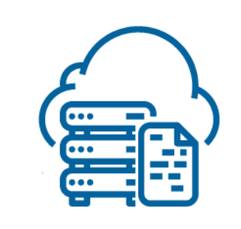
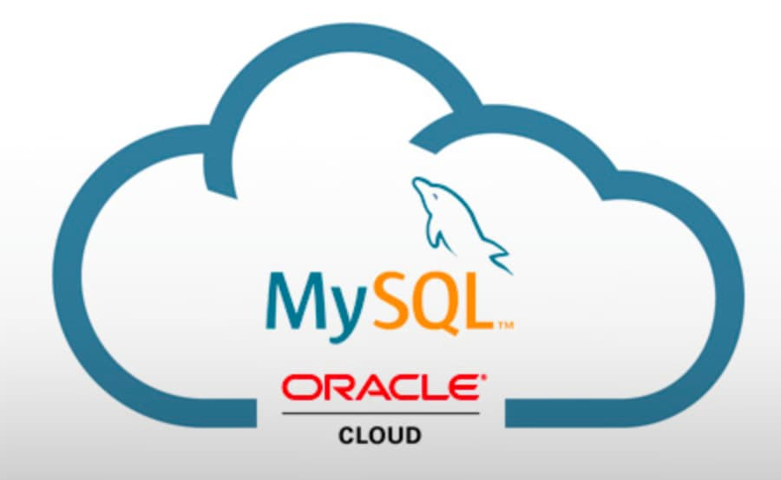
Сервисная Облачная архитектура (SAS)
Приложение
Приложение

Slide 4
Кейс 1 - S3 хранилище для видео
Проблема:
Студенты жалуются что видео недоступно или медленно качаются файлы видео (из других регионов).
У мудла проблема с хранением больших файлов в курсе.
Объем файлов данных статических превышает 15Тб – проблема с архивированием, требуется закупка новых хранилищ данных
(купить 2ую полку, и еще 2 соизмеримых для бекапа и тд.)

Slide 5
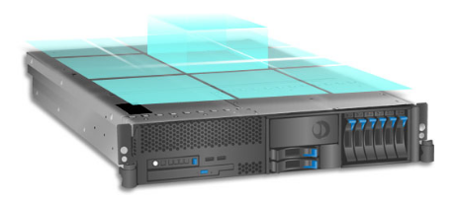
Кейс 1 - S3 хранилище для видео
Решение для статических данных (внешние видео файлы) использовать s3 хранилище

Slide 6
Кейс 1 - S3 хранилище для видео
+ распределенное хранение в РФ и Мире (CDN)
+ быстрое развертывание новых хранилищ
+ уход от концепции источника данных и переход к сервисам
+ удобный механизм загрузки данных
+ гибкий механизм управления хранением
+ большая надежность для хранения инф.
Результат: преп. и студенты не жалуются на скорость
скачивания

Slide 7
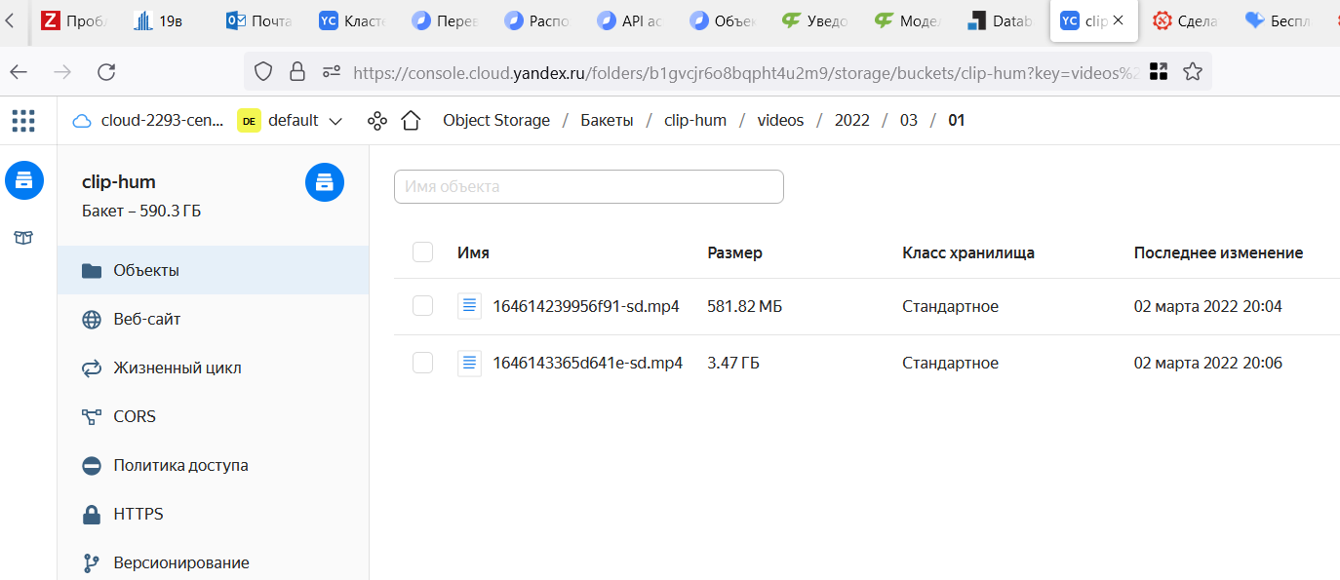
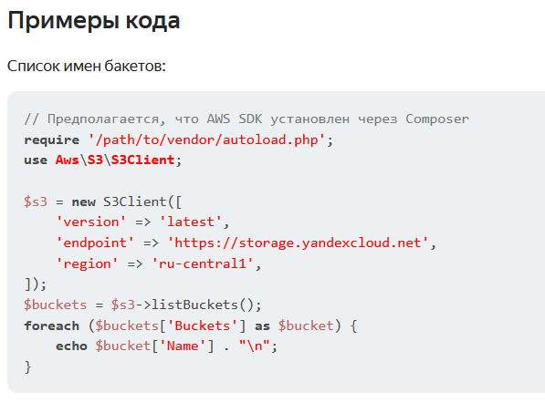
Кейс 1 - S3 хранилище для видео пример

Slide 8
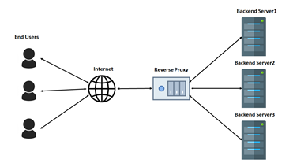
Кейс 2 – использование keepalived
Проблема:
1 Много загруженных узлов используют один внешний адрес
2 Трафик может превышать 1 Гб/C и есть трафик moodle, а есть служебный.. Хотелось бы их разнести на два узла
3 Хотелось чтобы при падении одного узла шлюза второй бы брал его адрес

Slide 9
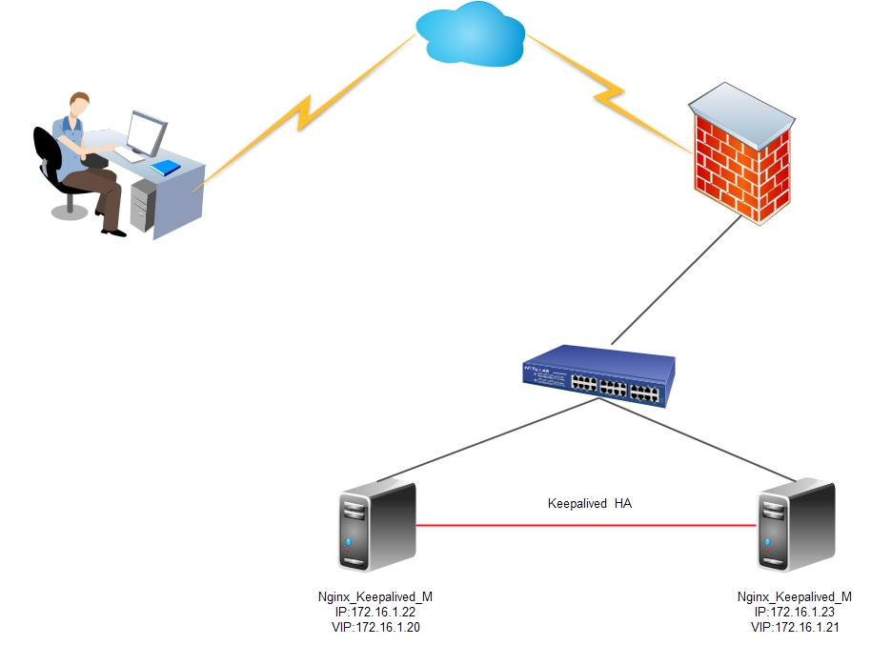
Кейс 2 – использование keepalived
Решение:
Для распределения нагрузки шлюза
использовать службу Keepalived (на frontend)

Slide 10
Кейс 2 – использование keepalived
Плюсы:
+ в случае падения ВМ – узлы с web сервисами будут доступны
+ нет резерва ВМ и IP –реализация M+M(возможна и M-S)
+ рекомендация схемы для нагруженных узлов от компании Nginx
+ возможна реализация интеллект. логики. Например, проверка
функц. Nginx на хосте

Slide 11
Кейс 2 – использование keepalived

Slide 12
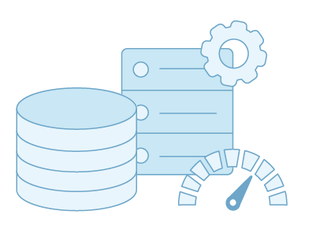
Кейс 3 – использование Mysql Cloud
Проблема:
Есть загруженные Web узлы. Нужно БД выносить на отдельный узел (а лучше на несколько т.к. БД может быть узким местом по I/O).
Не хочется заниматься изменением параметров БД (DB Admin).

Slide 13
Кейс 3 – использование Mysql Cloud
Решение:
Переход на облачную БД – получение доступа к БД как сервис

Slide 14
Кейс 3 – использование Mysql Cloud
Плюсы:
+ не нужно администрировать кластер БД
+ проще переходить между версиями
+ система снепшотов БД из коробки
+ кликом можно менять параметры количества узлов, их связанности

Slide 15
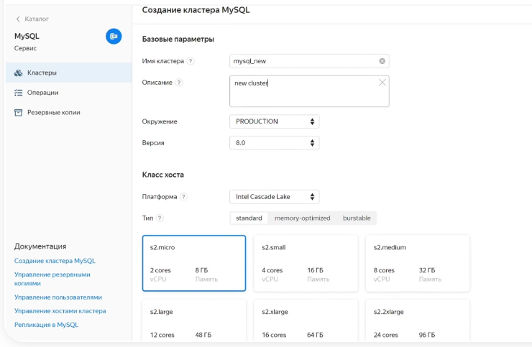
Кейс 3 – использование Mysql Cloud

Slide 16
Кейс 4 – использование интеллектуальных сервисов
Проблема:
- Есть видео, но нет текста того что говорит преподаватель
- Нет субтитров
- Нет перевода на китайский, иностранный
- * осуществлять поиск по фразе из видео с привязкой ко времени

Slide 17
Кейс 4 – использование интеллектуальных сервисов
Решение:
Moodle видео из S3
+ Speech Recognition
(Yandex, AWS, Google)
+ API сервиса перевода

Slide 18
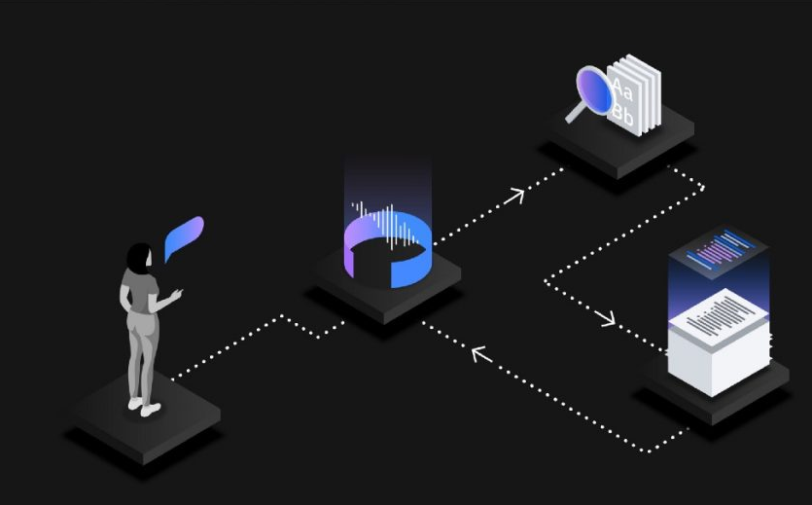
Кейс 4 – использование интеллектуальных сервисов
Плюсы:
+ Не нужно преп. составлять текст лекции (авт. получение)
+ авт. генерация субтитров
+ возможность генерации субтитров на ин. языке

Slide 19
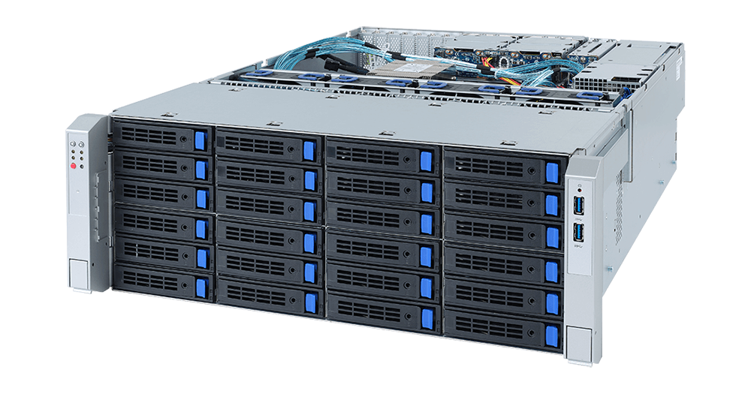
Кейс 5 – S3 для moodledata
Проблема:
В мудлах заканчивается место.. Нужно подключаться, переносить или увеличивать размер раздела для хранения.
Проблема выделения новых ресурсов в большом кол-ве которые могут и не использоваться.
Нужно хранить более 1Тб файлов – проблема с бекапом, переносом
Можно бы увеличить скорость отдачи статики

Slide 20
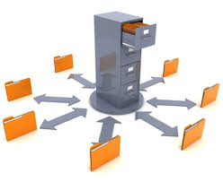
Кейс 5 – S3 для moodledata
Решение:
Решение для статических данных (moodledata) использовать s3 хранилище

Slide 21
*Кейс 6 – использование сервисов для поиска и аналитики
Elastic Search
Подключение API для поиска и извлечения данных с материалов курса – теггирования

Slide 22
Кейс “Перевод портала СДО на облачные сервисы”
Выводы:
1 Перевод СДО Moodle в облако может решить проблемы узких мест и архитектуры приложения (доступность, отказоустойчивость, простота масштабирования, администрирования)
2 Переход в облако СДО требует переделать интеграцию работы приложения c источниками данных на работу с сервисами
2 После перехода в облако системы СДО – возможно использование цифровых сервисов и проще осуществлять дальнейшие интеграции с другими сервисами в рамках новой идеологии

Slide 23
Кейс “Перевод портала СДО на облачные сервисы”
Спасибо!
Tolpygin_ss@spbstu.ru

